Slide 1

El instructivo de embarque en una exportación: Guía esencial para el transporte internacional
Importancia y pasos para un embarque eficiente
Notes:
El contenido generado por IA puede ser incorrecto. --- El embarque de mercancías para exportación es un proceso crucial en el comercio internacional. En esta presentación, exploraremos en detalle el instructivo de embarque, su importancia y cómo elaborarlo correctamente para garantizar un transporte eficiente y conforme a las regulaciones. Origen de imagen: biblioteca de contenido de Microsoft 365

Slide 2

Puntos Clave de la Presentación
Definición y propósito del instructivo de embarque
Componentes del instructivo de embarque
Procedimiento para elaborar el instructivo de embarque
Normativas y regulaciones internacionales
Consejos para una exportación exitosa
Notes:
--- Esta guía cubrirá la definición y propósito del instructivo de embarque, sus componentes esenciales, el procedimiento para su elaboración y las normativas internacionales relevantes. También ofreceremos consejos prácticos para asegurar que el proceso de exportación sea exitoso y libre de errores. Origen de imagen: biblioteca de contenido de Microsoft 365

Slide 3
Definición y propósito del instructivo de embarque
Notes:
El instructivo de embarque es un documento clave en el proceso de exportación. Su propósito principal es garantizar que la mercancía se transporte de manera adecuada y cumpla con todas las regulaciones. A continuación, profundizaremos en su concepto, importancia y los elementos que debe contener.

Slide 4

Concepto del instructivo de embarque
Definición del Instructivo
El instructivo de embarque proporciona directrices claras para el transporte de mercancías, desde el origen hasta el destino final.
Función Logística
Este documento es esencial para garantizar que todos los procedimientos logísticos se sigan correctamente durante el transporte.
Guía para Involucrados
El instructivo actúa como una guía para todos los participantes en el proceso de envío, asegurando la coordinación adecuada.
Notes:
--- El instructivo de embarque es un documento que detalla las instrucciones para el transporte de mercancías desde el país de origen hasta el país de destino. Sirve como guía para todos los involucrados en el proceso logístico, asegurando que se sigan los procedimientos correctos. Origen de imagen: biblioteca de contenido de Microsoft 365

Slide 5
Importancia y objetivos del documento
Prevención de Errores
El documento es crucial para prevenir errores durante el transporte, garantizando que los productos lleguen a su destino sin contratiempos.
Facilitar la Comunicación
Este documento facilita la comunicación entre exportadores e importadores, asegurando que ambas partes estén alineadas sobre los requerimientos del envío.
Claridad en la Información
Asegura que todas las partes involucradas tengan clara la información necesaria para el manejo adecuado de la mercancía.
Notes:
--- Este documento es vital para el éxito de una exportación. Ayuda a prevenir errores durante el transporte, facilita la comunicación entre exportadores e importadores, y asegura que todas las partes involucradas tengan clara la información necesaria para el manejo de la mercancía. Origen de imagen: biblioteca de contenido de Microsoft 365

Slide 6

Elementos clave que debe incluir
Tipo de Mercancía
Es fundamental especificar el tipo de mercancía para asegurar un manejo adecuado y condiciones de transporte apropiadas.
Condiciones de Transporte
Las condiciones de transporte deben detallar aspectos como temperatura, humedad y manejo para mantener la calidad del producto.
Tiempo Estimado de Entrega
Incluir un tiempo estimado de entrega ayuda a gestionar las expectativas del cliente y la logística del envío.
Instrucciones Especiales
Cualquier instrucción especial debe destacarse para asegurar que se sigan durante el tránsito y evitar daños.
Notes:
--- Un buen instructivo de embarque debe incluir información sobre el tipo de mercancía, las condiciones de transporte, el tiempo estimado de entrega y cualquier instrucción especial que deba seguirse durante el tránsito, garantizando así un manejo adecuado de los productos. Origen de imagen: biblioteca de contenido de Microsoft 365

Slide 7
Componentes del instructivo de embarque
Notes:
Los componentes del instructivo de embarque son esenciales para garantizar un proceso fluido en la exportación. A continuación, examinaremos los datos necesarios sobre el exportador e importador, la descripción de la mercancía y los detalles del transporte y logística.

Slide 8

Datos del exportador e importador
Importancia de la información
Proporcionar datos completos del exportador e importador es esencial para facilitar la comunicación entre las partes involucradas en el proceso.
Documentación completa
Una documentación adecuada evita confusiones y demoras, asegurando un proceso de embarque fluido y eficiente.
Facilitar el proceso
Contar con la información correcta permite que el proceso de exportación e importación sea más eficiente y sin problemas.
Notes:
--- Incluir los datos completos del exportador y del importador es fundamental. Esto asegura que las partes puedan ser contactadas fácilmente y que la documentación esté completa, lo que ayuda a evitar demoras y confusiones durante el proceso de embarque. Origen de imagen: biblioteca de contenido de Microsoft 365

Slide 9

Descripción de la mercancía
Importancia de la Descripción
Una descripción detallada de la mercancía es esencial para garantizar un manejo adecuado y el cumplimiento de normativas. Esto reduce riesgos y mejora la eficiencia en el proceso logístico.
Aspectos Clave
Los aspectos clave en la descripción incluyen peso, volumen, dimensiones y características específicas del producto. Estos detalles son vitales para el transporte y la seguridad.
Cumplimiento Normativo
La descripción adecuada de la mercancía facilita el cumplimiento con normativas de seguridad y aduanas, evitando posibles sanciones o retrasos en el envío.
Notes:
--- La descripción de la mercancía debe ser detallada e incluir aspectos como peso, volumen, dimensiones y características específicas. Esto facilita el manejo adecuado y el cumplimiento de las normativas de seguridad y aduanas. Origen de imagen: biblioteca de contenido de Microsoft 365

Slide 10

Detalles del transporte y logística
Tipos de transporte
Es esencial definir el tipo de transporte que se utilizará, ya sea aéreo, marítimo o terrestre, para una planificación efectiva.
Fechas de embarque y llegada
Las fechas de embarque y llegada deben ser claras y precisas para asegurar una logística bien coordinada y evitar retrasos.
Requerimientos especiales
Identificar cualquier requerimiento especial para la carga es crucial para garantizar que se maneje adecuadamente durante el transporte.
Notes:
--- Es importante especificar cómo se realizará el transporte, incluyendo el tipo de transporte (aéreo, marítimo, terrestre), las fechas de embarque y llegada, y cualquier requerimiento especial para la carga. Esto optimiza la logística y asegura que todos estén alineados. Origen de imagen: biblioteca de contenido de Microsoft 365

Slide 11
Procedimiento para elaborar el instructivo de embarque
Notes:
Elaborar un instructivo de embarque requiere seguir un procedimiento claro. A continuación, discutiremos la recopilación de información necesaria, la redacción del documento y los pasos para su validación y aprobación antes del embarque.

Slide 12
Recopilación de información necesaria
Importancia de Datos Precisos
Obtener datos precisos de todas las partes involucradas es fundamental para garantizar la integridad del proyecto.
Detalles de la Mercancía
Es necesario recopilar información detallada sobre la mercancía para asegurar la correcta manipulación y transporte.
Transporte Eficiente
Los detalles del transporte deben ser considerados para asegurar que la entrega sea puntual y segura.
Notes:
--- La recopilación de información es un paso crítico. Es importante obtener datos precisos de todas las partes involucradas, así como detalles de la mercancía y del transporte para asegurar que el instructivo sea completo y correcto. Origen de imagen: biblioteca de contenido de Microsoft 365

Slide 13
Redacción y formato del documento
Claridad y Concisión
La redacción debe ser directa y fácil de entender, evitando jergas innecesarias que puedan confundir a los lectores.
Formato Estándar
Utilizar un formato estándar garantiza que el documento sea profesional y accesible, facilitando su lectura.
Encabezados y Secciones
Incluir encabezados claros y secciones bien definidas mejora la organización del documento y ayuda a los lectores a encontrar información rápidamente.
Notes:
--- La redacción del instructivo debe ser clara y concisa, utilizando un formato estándar que facilite su lectura. Incluir encabezados claros y secciones bien definidas ayudará a que el documento sea fácil de seguir para todos los interesados. Origen de imagen: biblioteca de contenido de Microsoft 365

Slide 14

Validación y aprobación del instructivo
Importancia de la Validación
Validar el instructivo es crucial para garantizar que todas las partes estén alineadas y que el proceso sea efectivo y seguro.
Revisión de Normativas
Es esencial revisar y asegurar que el contenido del instructivo cumpla con todas las normativas pertinentes antes de su aprobación.
Obtención de Aprobaciones
Obtener las aprobaciones necesarias de todas las partes implicadas es un paso final fundamental antes de proceder con el embarque.
Notes:
--- Antes de proceder con el embarque, es fundamental validar el instructivo con todas las partes implicadas. Esto incluye revisar el contenido y asegurarse de que cumple con las normativas pertinentes, así como obtener las aprobaciones necesarias. Origen de imagen: biblioteca de contenido de Microsoft 365

Slide 15
Normativas y regulaciones internacionales
Notes:
Es crucial que el instructivo de embarque cumpla con las normativas y regulaciones internacionales. A continuación, revisaremos las regulaciones aduaneras, las normas de transporte internacional y el cumplimiento de los acuerdos comerciales que afectan el proceso de exportación.

Slide 16
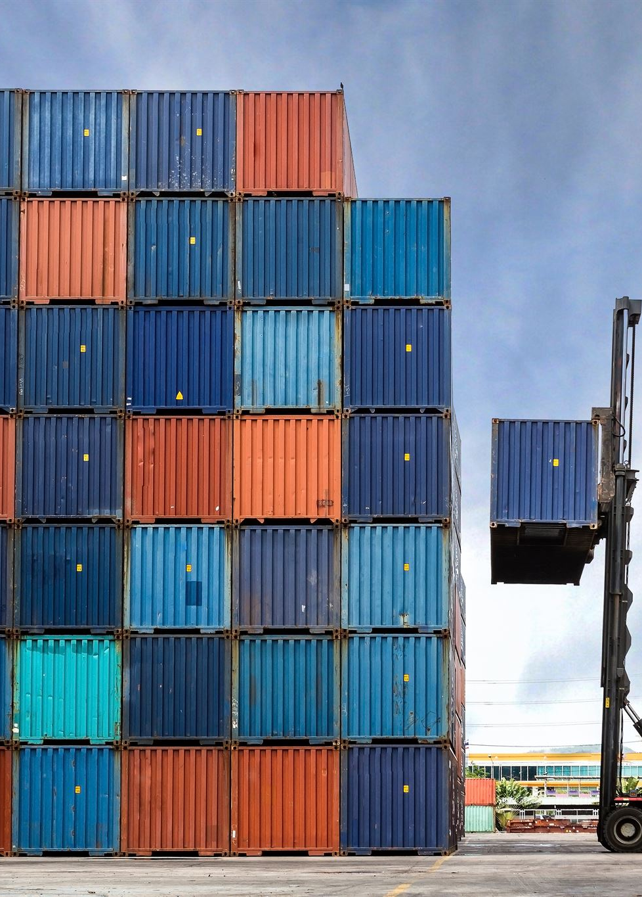
Regulaciones aduaneras
Importancia de las Regulaciones
Las regulaciones aduaneras son cruciales para evitar retrasos y sanciones en el proceso de importación y exportación.
Leyes del País Exportador
Conocer las leyes del país exportador es esencial para cumplir con los requisitos específicos de la mercadería antes de su envío.
Leyes del País Importador
Es fundamental entender las leyes del país importador para garantizar que la mercancía sea despachada sin problemas en la frontera.
Notes:
--- Las regulaciones aduaneras son reglas que deben seguirse para evitar problemas en la frontera. Es vital conocer las leyes del país exportador y del país importador para asegurar que la mercancía sea despachada sin inconvenientes. Origen de imagen: biblioteca de contenido de Microsoft 365

Slide 17

Normas de transporte internacional
Regulaciones Internacionales
Las normas internacionales establecen directrices para el transporte de mercancías entre países para asegurar la legalidad y seguridad.
Cumplimiento Normativo
Cumplir con estas normas es crucial para evitar sanciones y garantizar un transporte eficiente y seguro de mercancías.
Transporte Seguro
Las normas ayudan a asegurar un transporte seguro, protegiendo tanto a las mercancías como a las personas involucradas en el proceso.
Notes:
--- Existen normas internacionales que regulan el transporte de mercancías a través de fronteras. Conocer y cumplir con estas normas es esencial para evitar sanciones y asegurar un transporte seguro y eficiente. Origen de imagen: biblioteca de contenido de Microsoft 365

Slide 18

Cumplimiento de los acuerdos comerciales
Impacto en el Proceso de Exportación
Los acuerdos comerciales tienen un impacto significativo en el proceso de exportación, influenciando tarifas y regulaciones.
Condiciones y Requisitos
Es crucial conocer las condiciones y requisitos establecidos en los acuerdos comerciales para cumplir con la legalidad.
Legalidad y Eficiencia
Asegurar que las exportaciones se realicen de manera legal y eficiente es fundamental para el éxito comercial.
Notes:
--- Los acuerdos comerciales pueden afectar el proceso de exportación. Es importante estar al tanto de las condiciones y requisitos establecidos en estos acuerdos para garantizar que la exportación se realice de manera legal y eficiente. Origen de imagen: biblioteca de contenido de Microsoft 365

Slide 19
Consejos para una exportación exitosa
Notes:
Para asegurar que el proceso de exportación sea exitoso, es fundamental seguir ciertas recomendaciones. Discutiremos errores comunes que se deben evitar, mejores prácticas en la preparación del instructivo y herramientas que pueden facilitar el proceso.

Slide 20

Errores comunes a evitar
Omisiones de Información Clave
Las omisiones de información crucial en los instructivos de embarque pueden causar confusión y retrasos en el proceso.
Falta de Validación del Documento
No validar los documentos puede resultar en problemas serios durante el embarque, por lo que es fundamental tener un proceso de revisión.
Conciencia de Errores
Ser consciente de los errores comunes al elaborar instructivos puede ayudar a mejorar la eficiencia del embarque y reducir problemas.
Notes:
--- Es fácil cometer errores al elaborar un instructivo de embarque. Algunos de los más comunes incluyen omisiones de información clave y falta de validación del documento. Ser consciente de estos errores puede ayudar a prevenir problemas durante el embarque. Origen de imagen: biblioteca de contenido de Microsoft 365

Slide 21

Mejores prácticas en la preparación del instructivo
Formato estandarizado
Utilizar un formato estandarizado ayuda a que el instructivo sea claro y fácil de seguir para todos los usuarios.
Revisión anticipada
Revisar el instructivo con antelación permite identificar errores y mejorar la claridad del documento antes de su distribución.
Registro de cambios
Mantener un registro de cambios es útil para futuras referencias y para mostrar la evolución del documento a lo largo del tiempo.
Notes:
--- Seguir mejores prácticas, como utilizar un formato estandarizado y revisar el instructivo con antelación, ayudará a garantizar que el documento sea claro y completo. También es útil mantener un registro de cambios para futuras referencias. Origen de imagen: biblioteca de contenido de Microsoft 365

Slide 22

Herramientas y recursos útiles
Plantillas de Instructivos
Las plantillas pueden simplificar la creación de documentos de embarque, asegurando que se incluya toda la información necesaria.
Software de Gestión Logística
El software de gestión logística ayuda a planificar, ejecutar y optimizar el flujo de bienes y servicios en el proceso de exportación.
Recursos en Línea
Los recursos en línea ofrecen información y herramientas adicionales que pueden mejorar la eficiencia en el proceso de exportación.
Notes:
--- Existen diversas herramientas y recursos en línea que pueden facilitar la elaboración del instructivo de embarque. Desde plantillas hasta software de gestión logística, estas herramientas pueden ayudar a optimizar el proceso de exportación. Origen de imagen: biblioteca de contenido de Microsoft 365

Slide 23
Conclusión
Importancia del Instructivo de Embarque
El instructivo de embarque es crucial para asegurar el manejo adecuado y el transporte de mercancías en la exportación.
Proceso de Exportación Eficiente
Seguir los pasos y recomendaciones del instructivo asegura un proceso de exportación exitoso y eficiente.
Notes:
El instructivo de embarque es un documento fundamental en la exportación que garantiza la correcta manipulación y transporte de mercancías. Siguiendo los pasos y recomendaciones presentados, se puede asegurar un proceso de exportación exitoso y eficiente.

